Slide 1
Работа с несколькими вещами в Thingworx
М. Устюжин, ФСПО ГУАП

Slide 2
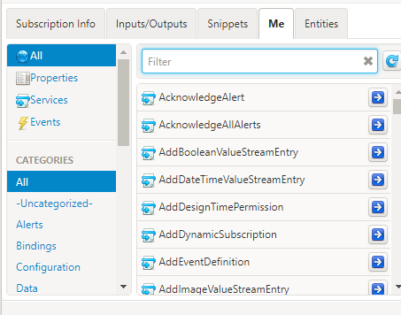
Обращение к элементам вещей
Все сервисы и подписки создаются у определённых вещей.
Обращение к элементам (свойства, сервисы, события) той же вещи осуществляется через слово me (вкладка Me).
Для обращения к элементам другой вещи можно использовать массив Things:
Things["имя вещи"]
Настоятельно рекомендуется использовать вкладку Entities.

Slide 3
Обмен данными между вещами
Единичный обмен данными между вещами может осуществляться в любом необходимом месте (при нажатии на кнопку, изменении значения поля и т.д.).
Если вещь должна дублировать данные с другой вещи, то можно выделить три способа:
Использование виджета Auto Refresh (работает только при открытом мэшапе)
Использование подписок на свойство DataChange (плохо работает с вещами, созданными другими пользователями)
Использовать специальной вещи с шаблоном Timer_Simple (нет критических недостатков)

Slide 4
Сервис для обмена данными
Для передачи данных с одной вещи на другую можно создать специальный сервис или подписку.
Код сервиса должен содержать строки примерно следующего вида:
me.Pressure=Things["Barometer_ Trolltram"].Pressure;
Этот код означает, что значению свойства текущей вещи присваивается значение свойства с другой вещи.

Slide 5
Обмен данными с использованием виджета Auto Refresh
На мэшапе размещается Auto Refresh, задаётся ему требуемый интервал
При событии Refresh вызывается специальный сервис для обмена данными
Обмен данными будет производиться только при открытом мэшапе.

Slide 6
Использование подписок для обмена данными
Использование подписок для обмена данными сводится к созданию подписок на изменение значений свойств у требуемой вещи.
Преимущество данного способа в том, что данные будут всегда актуальны.
Следует отметить, что при работе с вещами других пользователей возможны проблемы при работе с подписками.

Slide 7
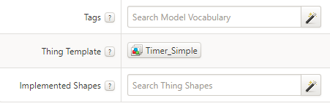
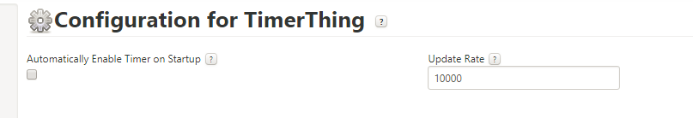
Шаблон Timer_Simple и вещи, созданные на нём
Timer_Simple – это шаблон простого таймера.
Вещь, созданная на данном шаблоне, вызывает с интервалом, заданным в специальном поле UpdateRate (вкладка Configuration), событие Timer.
Можно создать подписку, срабатывающую при наступлении данного события.

Slide 8
Организация обмена данными между вещами
Создать вещь «Метеоаэростат» со свойствами: высота (м), скорость ветра (м/с)
Создать у вещи «Пульт управления» те же свойства
Создать подписку у вещи «Пульт управления», срабатывающую на событие DataChange свойства «высота» вещи «Метеоаэростат» и передающую значение свойства высота с аэростата на пульт управления

Slide 9
Организация обмена данными между вещами
Создать вещь с шаблоном Timer_Simple, задать интервал обновления 3 секунды
Создать подписку у вещи «Пульт управления», срабатывающую на событие Timer вещи с шаблоном Timer_Simple и передающую значение свойства «скорость ветра» с аэростата на пульт управления
На ранее созданном мэшапе выводить значения двух свойств с вещи «Пульт управления»

